Slide 1
Стала Пі
Підготувала Фролова Вікторія

Slide 2
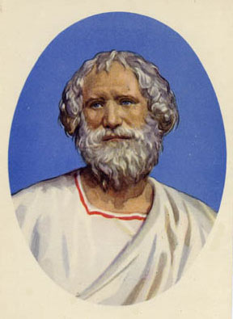
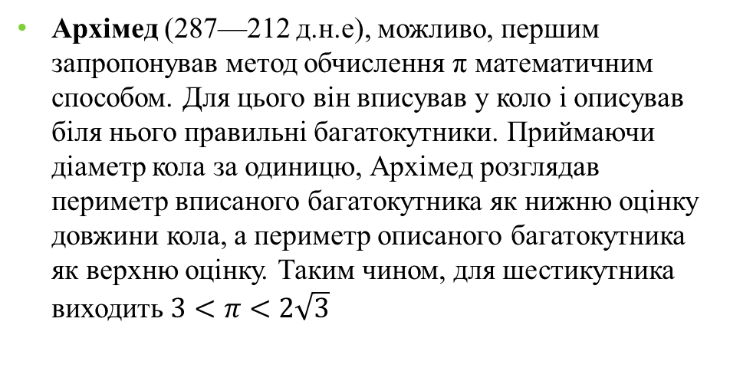
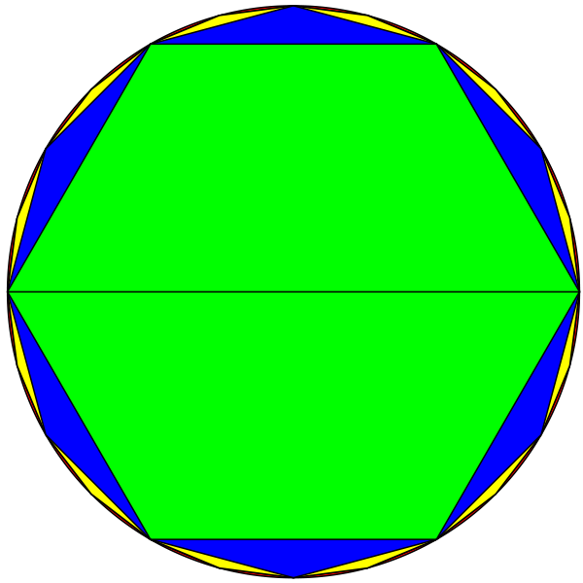
Історія досліджень
Античність
Архімед
Пізніше Лю Хуєй винайшов швидкий спосіб розрахунку π і отримав наближене значення 3.14 провівши розрахунок тільки для 96-кутника та скористався з того факту, що різниця в площі між серією багатокутників утворюють геометричну прогресію кратну 4.
розрахунки Лю Хуєя

Slide 3
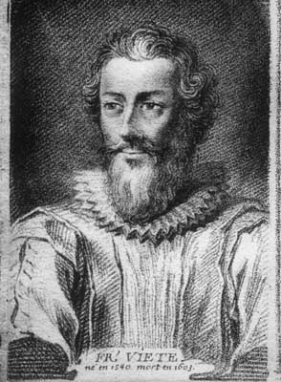

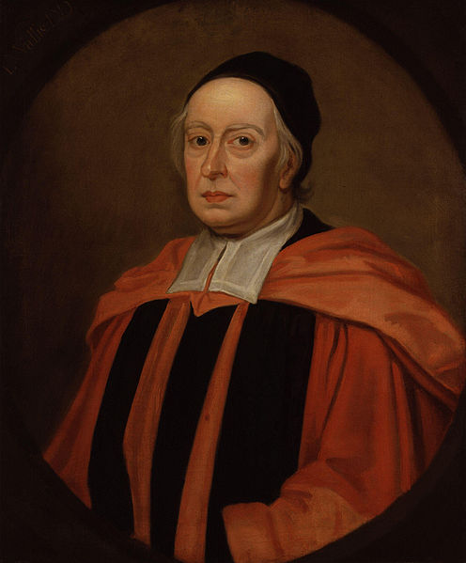
Історія досліджень
Наша ера
Поступово в Європі з'являються методи розрахунку нескінченних рядів та добутків. Першим таким представленням була формула Франсуа Вієта знайдена математиком у 1593 році:
Інший відомий результат — це формула Джона Валліса:
Франсуа Вієт
Виявлена англійським математиком у 1655 році.
Джон Валліс
Notes:
Франсуа Вієт

Slide 4
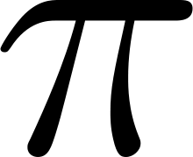
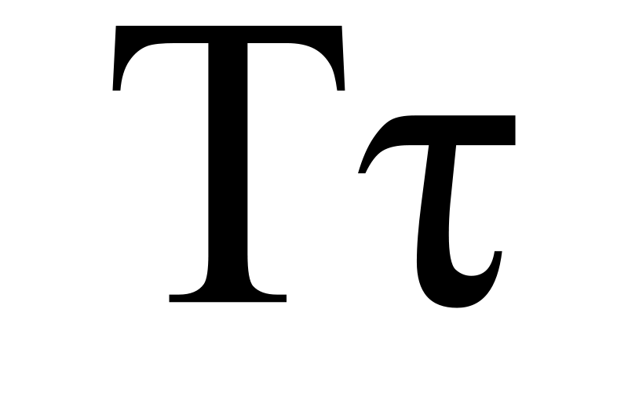
Виключити через непотрібність?!
Усі ми звикли до математичних розрахунків за участі сталої пі, але є люди які вважають більш раціональним використання числа тау, яке вдвічі більше за пі. Тобто 6,28.
Як говорять прихильники введення нової постійної, в процесі рішення багатьох математичних задач число «тау» виявляє більшу значущість, ніж число «пі», і може навіть полегшити математичні розрахунки.
Але з апологетами «тау» погоджуються не всі прихильники математики, а більш ніж стара традиція застосування «пі» говорить про те, що скинути цю букву з її постаменту — завдання не з легких.
Notes:
vs.

Slide 5
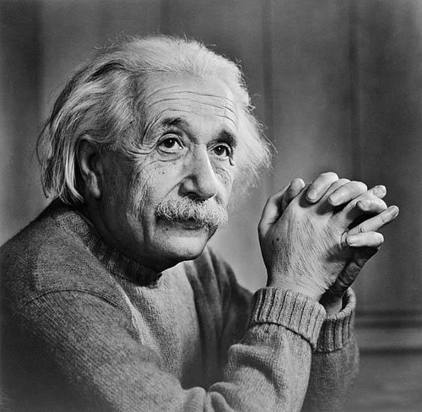
Зі святом Пі
День пі — неофіційне свято, присвячене числу π. Воно святкується чотирнадцятого березня, що в прийнятому, зокрема, в США форматі записується як 3.14, і являє собою три перші знаки числа π. Зазвичай свято розпочинається о 1:59 ночі, що разом з датою складає перші шість знаків числа π (3.14159). Окрім того, цей день (14 березня) є також і днем народження Альберта Енштейна, що надає йому додаткової значущості в очах математиків.
14
березня
Приблизний День пі є однією з двох дат: або 22 липня (записується 22/7 - цей дріб дорівнює 3.14, що є приблизним виразом π), або 26 квітня (25 квітня високосного року) - день, коли Земля проходить дві астрономічні одиниці по своїй орбіті з початку календарного року: в цей день загальна довжина орбіти Землі, поділена на довжину вже пройденої ділянки, дорівнює π (тобто Земля пройшла в цей момент по своїй орбіті 2 радіани).
Notes:
березня

Slide 6
Наближене значення десяткових знаків
Розумні японські вчені вирахували усі знаки числа пі (після коми) з точністю до 2 трильйони 576 мільярдів 980 мільйонів 377 тисяч 524 знаків після коми. Ми перераховувати їх не будемо, але наближене значення десяткових знаків:
3,14159 26535 89793 23846 26433 83279 50288 41971 69399 37510
Але усі ці досягнення стали можливими за допомогою машин. Давайте ми все ж таки повернемось на декілька століть назад.
У Древній Греції точні науки процвела просто-таки надзвичайно, а також з'явилася архітектура. А де архітектура - там і розрахунки. І всім відомий Архімед ще уточнив значення числа пі, про що також у віршах повідомив нам чудовий письменник С. Бобров у своїй чудовій книзі «Чарівний Дворога»:
Гордый Рим трубил победу
Над твердыней Сиракуз;
Но трудами Архимеда
Много больше я горжусь.
Надо только постараться
И запомнить все как есть:
Три – четырнадцать – пятнадцать
Девяносто два и шесть!

Slide 7
Дякуємо за увагу!

